Slide 1
Введение в предмет. Общие сведения о ГИС
Дисциплина WEB - ГИС
Лекция 1
Составитель: Орынбасарова Э.О.,PhD,
e.orynbassarova@satbayev.university

Slide 2
Литература, интернет ссылки
Paul A. Longley, Michael F. Goodchild, David J. Maguire, David W. Rhind. Geographic Information Science and Systems, 4th Edition, 2015
Востокова, А.В.; Кошель, С.М.; Ушакова, Л.А. Оформление карт. Компьютерный дизайн; Изд-во: М.: Аспект Пресс, 2002 г.
Чандра А.М., Гош С.К. Дистанционное зондирование и географические информационные системы. Учеб. пособие. - М.: Техносфера, 2010 – 560 с.
David O'Sullivan, David Unwin. Geographic Information Analysis, 2010

Slide 3
Виды информации
По форме представления
Дискретная форма
По способу передачи и восприятия
Аудиальную
Создаваемую и используемую человеком, по общественному назначению
личную, предназначенную для конкретного человека
По области возникновения:
Элементарную (механическую)
Аналоговая или непрерывная
биологическую
Визуальную
Органолептическую
Тактильную
машинную
массовую, предназначенную для любого желающего ее пользоваться
специальную, предназначенную для использования узким кругом лиц
Текст слайда

Slide 4
Информация
Измерение
Результат измерения
Скорость передачи информации
Канал связи — технические средства, позволяющие осуществлять передачу данных на расстоянии.
Скорость передачи информации (скорость информационного потока) — количество информации, передаваемое за единицу времени.
Пропускная способность канала — максимальная скорость передачи информации по каналу связи в единицу времени.
Объем переданной информации V вычисляется по формуле:
V=q⋅t

Slide 5
ГИС – это набор компьютерного оборудования, географических данных и программного обеспечения для сбора обработки, хранения, моделирования, анализа и отображения всех видов пространственно-привязанной информации.
ГИС – это современная компьютерная технология для картографирования и анализа объектов реального мира, а также событий, происходящих на нашей планете, в нашей жизни и деятельности.
Geographic – is for Where (собранные данные можно привязать к локации)
Information is for Data attached to where (таблицы, атрибуты, характеристики могут быть использованы для символики на карте)
Systems – many componets (которые работают совместно для достижения результата)

Slide 6
Три Основные Возможности ГИС
1. Данные и пространственная привязка
Проекция карты
Система координат
2. Слои пространственных данных могут быть наложены, обработаны и объединены, чтобы сформировать составные слои
Почвы и растительный покров
Литология и изменения
3. Пространственные объекты связаны с табличными данными
Связанные таблицы

Slide 7
ГИС – Гео-Информационные Системы
ВВОД
МАНИПУЛИРОВАНИЕ
УПРАВЛЕНИЕ
ЗАПРОС И АНАЛИЗ
ВИЗУАЛИЗАЦИЯ

Slide 8
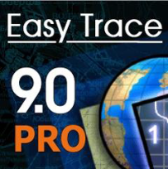
ЧТО ТАКОЕ ГИС – GIS?
ГИС
GOOGLE EARTH
YANDEX MAP
И МНОГИЕ ДРУГИЕ ….
https://www.youtube.com/watch?v=LHDCRjAxpI0

Slide 9
Функциональные возможности ГИС включают:
ввод данных в компьютер (путем их импорта или цифрования);
преобразование данных:
конвертирование данных из одного формата в другой,
трансформация картографических проекций, изменение систем координат;
хранение и управление данными в БД:
функции работы с полями;
запросы к таблице (для выборки записей по значениям их атрибутов);
соединение таблиц по общему полю;

Slide 10
Функциональные возможности ГИС включают:
картометрические операции:
вычисление
координат;
расстояний, длин кривых линий;
периметров и площадей полигональных объектов;
площадей поверхностей и объемов, заключенных между ними;
пространственный анализ - группа функций для анализа размещения и связей пространственных объектов:
выбор объектов;
пространственные запросы;
операции наложения;
буферизация; слияние;
анализ сетей;
анализ близости и расстояния;
анализ видимости;
создание и обработка цифровых моделей рельефа и др.;
операции "картографической алгебры" (для логико-арифметической обработки растровых слоев как единого целого);
визуализацию данных.

Slide 11
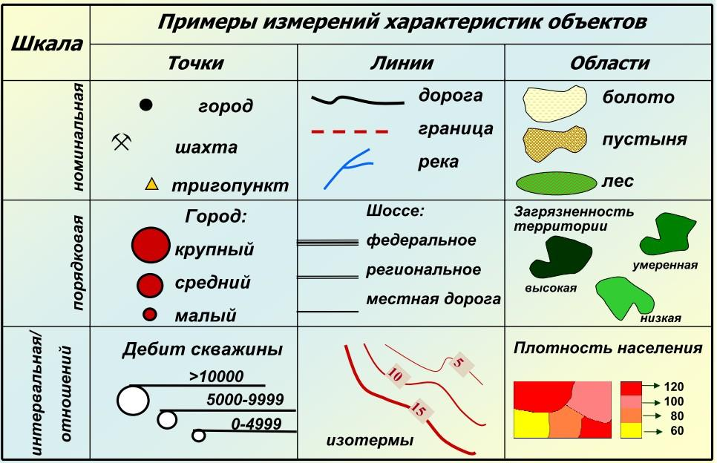
Изучение географических данных
Векторные
Точки
Линии
Растровые
Фотографии
Космо (аэро)снимки
Полигоны
Отсканированные карты
Поверхности
*.dxf, *.dwg
GPX, GPX
*.shp
*.tab
*.gdb
…
*.tiff
*.jpg
*.grd
…

Slide 12
Изучение географических данных
ВЕКТОР
РАСТР
Пространство растра
Ячейка
Размер ячейки=Расширение
Строки
Здания
Вода
Лес
Ячейки со
Значением
«No Data»
Водно-болотные угодья
Открытая земля (пастбища)
Колонки

Slide 13
Программирование в ГИС

Slide 14
Задание на следующую лекцию
Сделать презентацию на 3 слайда
Тема: от ГИС в Веб-ГИС

